Slide 1
Programação Reativa
para Educação
Francisco Sant'Anna
francisco@ime.uerj.br
http://github.com/fsantanna-no/101

Slide 2
“Olá Mundo!”
emit GRAPHICS_DRAW_PIXEL(25,25);
emit GRAPHICS_DRAW_PIXEL(25,25);
await KEY_PRESS;
emit GRAPHICS_DRAW_PIXEL(26,26);
emit GRAPHICS_DRAW_PIXEL(25,25);
await 1s;
emit GRAPHICS_DRAW_PIXEL(26,26);
await 1s;
emit GRAPHICS_DRAW_PIXEL(27,27);
await 1s;
emit GRAPHICS_DRAW_PIXEL(28,28);
Como desenhar uma linha
cruzando a tela?

Slide 3
Programas “reais”
Fugir de problemas matemáticos e abstratos
Buscar o palpável, concreto e visual

Slide 4
Repetição
(O “burro de carga” da computação)
var integer posicao ⟵ 0;
loop do
emit GRAPHICS_DRAW_PIXEL(posicao,posicao);
await 100ms;
posicao ⟵ posicao + 1;
end
Palavras em negrito?
var integer posicao ⟵ 0;
loop do
emit GRAPHICS_DRAW_PIXEL(posicao,posicao);
await 100ms;
posicao ⟵ posicao + 1;
if posicao = 50 then
break;
end
end
Indentação
(recuo no código)

Slide 5
Dando tempo ao tempo
Sensação maior de interação e imersão
Possibilidade de entender o programa em etapas e em tempo real

Slide 6
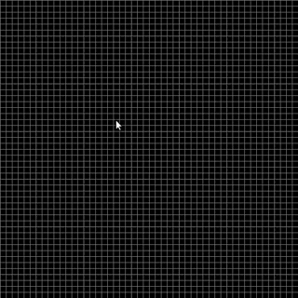
Exercício 1.1
Desenhar um X na tela:

Slide 7
Concorrência e Paralelismo
Noção rudimentar
Abordagem antecipada ao tema
O que significa “ao mesmo tempo”?
  para o usuário, para o computador
  para a especificação/requisitos, para a implementação
  concorrência, paralelismo lógico, paralelismo real
Exercício 1.1 e 1.4

Slide 8
Exercício 1.2
Adicionar uma funcionalidade qualquer, ex.:
  usar uma cor diferente
  desenhar outra figura geométrica
    linha, retângulo, etc.
  escrever um texto
  ...
https://fsantanna.github.io/pico-ceu/out/manual/v0.30/graphics/

Slide 9
Cultura “Hacker/Maker”
Experimentar adições e modificações
Incentivar a criatividade
Exercitar o estudo autodidata
Evitar exercícios com “a resposta certa”

Slide 10

“Hello world!”

